Slide 1
ČINNOST MOŘSKÉ VODY
Registrační číslo projektu: CZ.1.07/1.1.38/02.0025
Název projektu: Modernizace výuky na ZŠ Slušovice, Fryšták, Kašava a Velehrad
Tento projekt je spolufinancován z Evropského sociálního fondu a státního rozpočtu České republiky.
Př_151_Geologie_Činnost mořské vody
Autor: Mgr. Jiří Sukaný
Škola: Základní škola Velehrad, okres Uherské Hradiště, příspěvková organizace

Slide 2
Anotace:
Digitální učební materiál je určen pro seznámení, rozšíření, upevňování o geologických dějích.
Materiál rozvíjí, podporuje, vysvětluje znalosti o činnosti mořské vody
Je určen pro předmět přírodopis 9. ročník
Tento materiál vznikl ze zápisu autora jako doplňující materiál k učebnici: Černík, V., Martinec, Z., Vítek, J., Přírodopis 4 pro 9. ročník základní školy a nižší ročníky víceletých gymnázií, Bělehradská 47, 120 00 Praha 2: SPN, 1998, ISBN 80-7235-044-7

Slide 3
Činnost mořské vody
Rušivá činnost
projevuje se hlavně na pobřeží
způsobuje ji pohyb mořské vody – příliv, odliv a příboj
eroze pobřeží – abraze – obrušování unášeným materiálem
řícení podemletých skal, bloků a balvanů
obrušování na valouny, štěrk, písek a jílové bahno

Slide 4
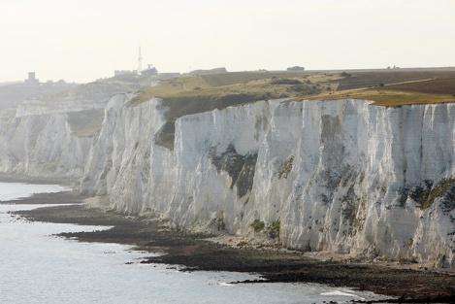
Klifové pobřeží
Tvoří jej skalnaté útesy – ostrý přechod mezi oceánem a pevninou. Skála je erodována – pevnina ustupuje, materiál je odnášen do moře.
Doverské
útesy

Slide 5
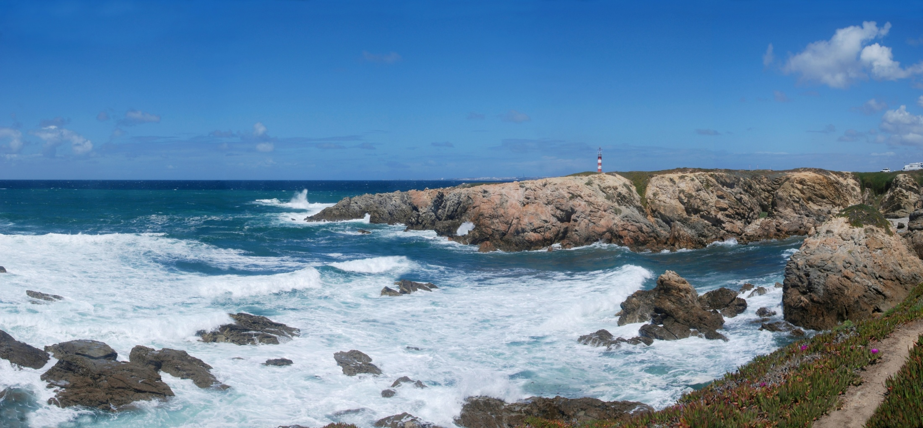
Skalnaté pobřeží Atlantského oceánu - Porto Covo, západní pobřeží Portugalska.

Slide 6
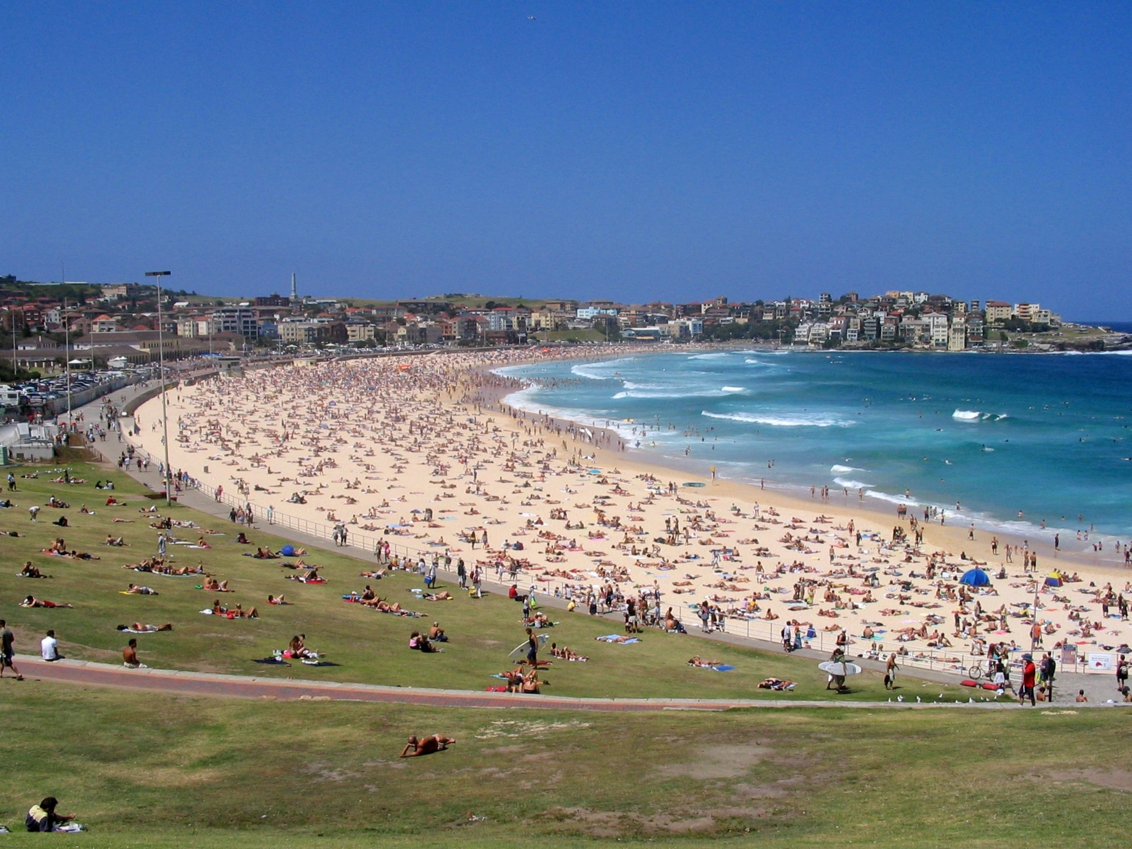
Plážové pobřeží
Tvoří jej pláže – je zde ukládán materiál – písek, štěrk.
Bondi Beach v Sydney, Austrálie.

Slide 7
Tvořivá činnost
vznik pláží
písečné kosy
delty
při transportu dochází k vytřídění
na dně moří se tvoří až několik set metrů mocná souvrství úlomkovitých usazenin

Slide 8
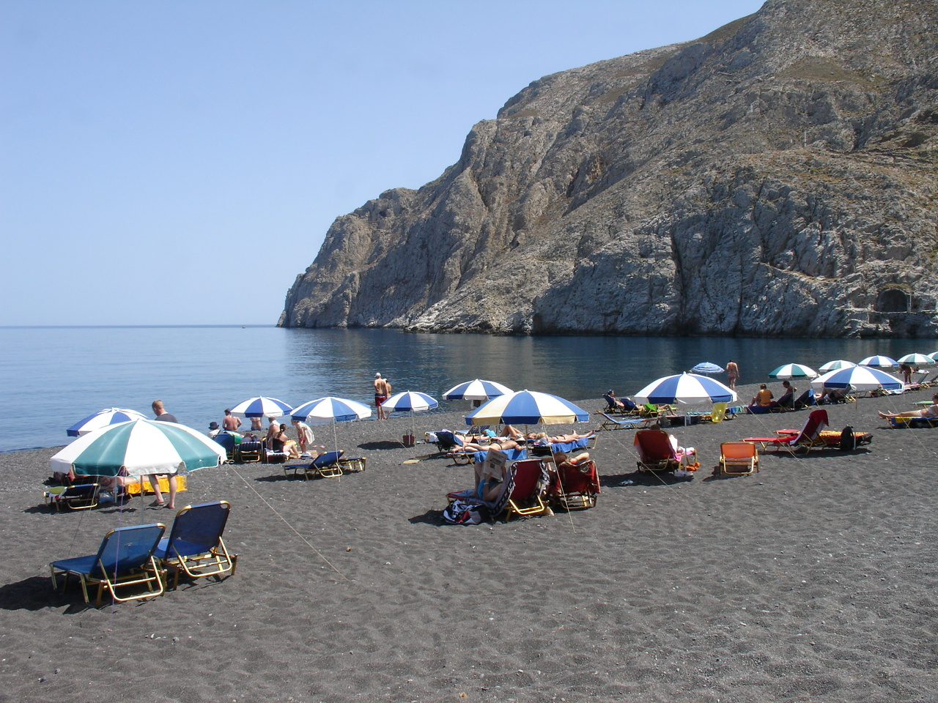
Černá pláž – na ostrově Santorini, Řecko

Slide 9
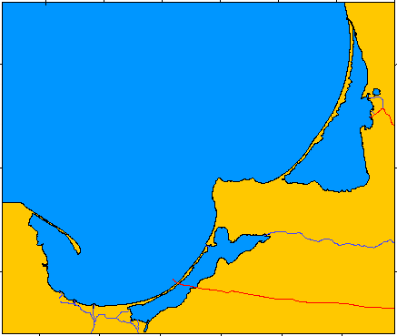
Kosa - úzký protáhlý písčitý výběžek pevniny do moře
Jihovýchodní pobřeží Baltu. Zleva doprava: Helská kosa, Viselská kosa a Kurská kosa s typickými limany Viselského a Kurského zálivu.
Liman – zátoka nebo jezero téměř nebo zcela odříznuté od moře.

Slide 10
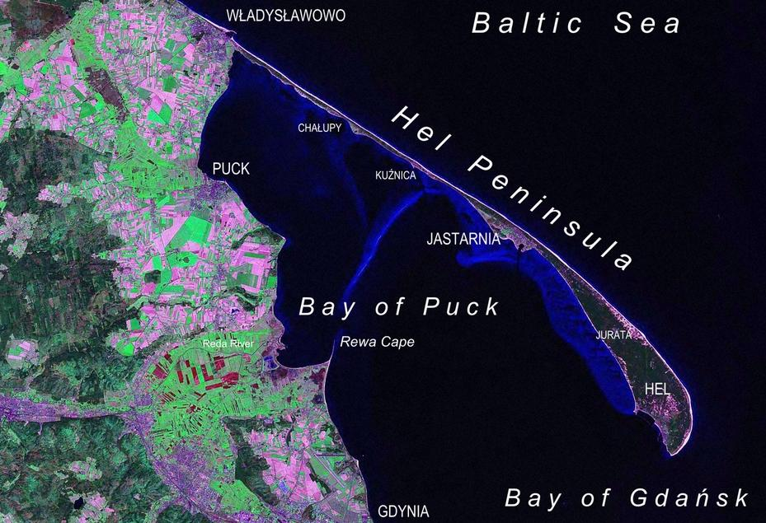
Helská kosa – 35 km dlouhá v nejužším místě 150m široká, Polsko

Slide 11
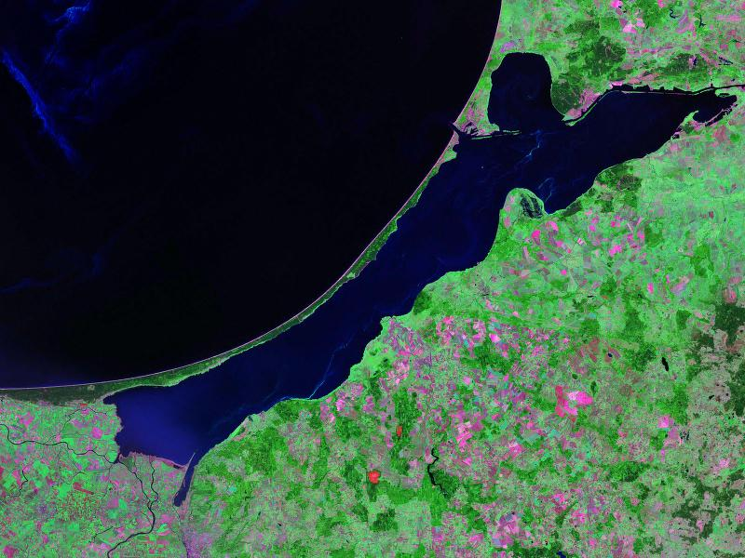
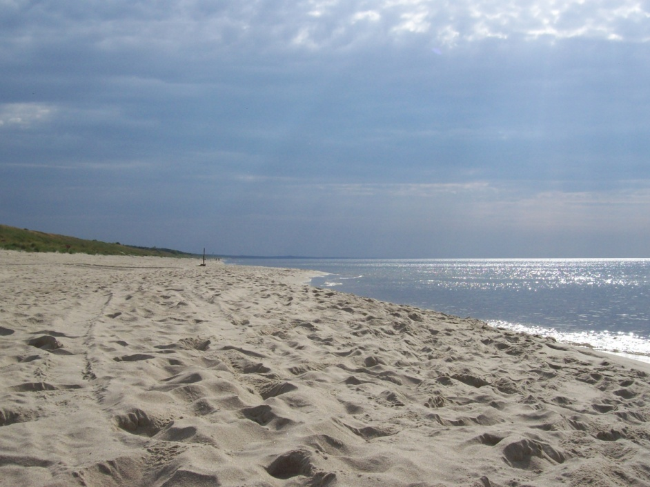
Viselská kosa a Viselský záliv – východní část náleží Rusku

Slide 12
POUŽITÉ ZDROJE:
Aerial photo showing Fan Bay, Dover Cliffs - geograph.org.uk - 1502151.jpg. In: Wikipedia: the free encyclopedia [online]. San Francisco (CA): Wikimedia Foundation, 2011 [cit. 2013-04-26]. Dostupné z: http://cs.wikipedia.org/wiki/Soubor:Aerial_photo_showing_Fan_Bay,_Dover_Cliffs_-_geograph.org.uk_-_1502151.jpg
Porto Covo pano April 2009-4.jpg. In: Wikipedia: the free encyclopedia [online]. San Francisco (CA): Wikimedia Foundation, 2013 [cit. 2013-04-26]. Dostupné z: http://en.wikipedia.org/wiki/File:Porto_Covo_pano_April_2009-4.jpg
Bondi Beach 3.jpg. In: Wikipedia: the free encyclopedia [online]. San Francisco (CA): Wikimedia Foundation, 2011 [cit. 2013-04-26]. Dostupné z: http://commons.wikimedia.org/wiki/File:Bondi_Beach_3.jpg
Black beach in Kamari Santorini.jpg. In: Wikipedia: the free encyclopedia [online]. San Francisco (CA): Wikimedia Foundation, 2006 [cit. 2013-04-26]. Dostupné z: http://commons.wikimedia.org/wiki/File:Black_beach_in_Kamari_Santorini.jpg
Baltic spits.png. In: Wikipedia: the free encyclopedia [online]. San Francisco (CA): Wikimedia Foundation, 2005 [cit. 2013-04-26]. Dostupné z: http://cs.wikipedia.org/wiki/Soubor:Baltic_spits.png
Hel peninsula landsat.jpg. In: Wikipedia: the free encyclopedia [online]. San Francisco (CA): Wikimedia Foundation, 2006 [cit. 2013-04-26]. Dostupné z: http://commons.wikimedia.org/wiki/File:Hel_peninsula_landsat.jpg
Vistula Lagoon.jpg. In: Wikipedia: the free encyclopedia [online]. San Francisco (CA): Wikimedia Foundation, 2005 [cit. 2013-04-26]. Dostupné z: http://cs.wikipedia.org/wiki/Soubor:Vistula_Lagoon.jpg
Vistula spit - north beach 2.jpg. In: Wikipedia: the free encyclopedia [online]. San Francisco (CA): Wikimedia Foundation, 2009 [cit. 2013-04-26]. Dostupné z: http://cs.wikipedia.org/wiki/Soubor:Vistula_spit_-_north_beach_2.jpg

